Slide 1
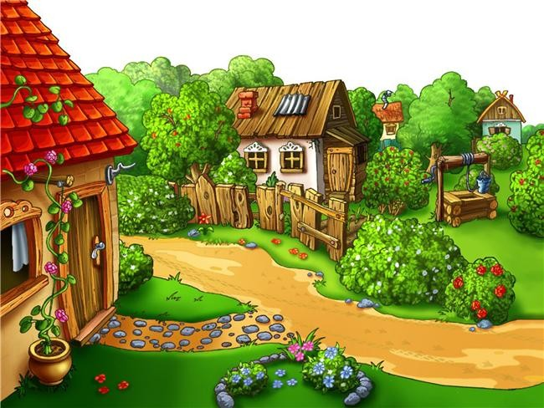
Алгоритмы рисования гуашью
Домашние животные
Автор Ахметова Т.Ш.
Педагог дополнительного образования
МБДОУ ДС №2 «Калинка»

Slide 2
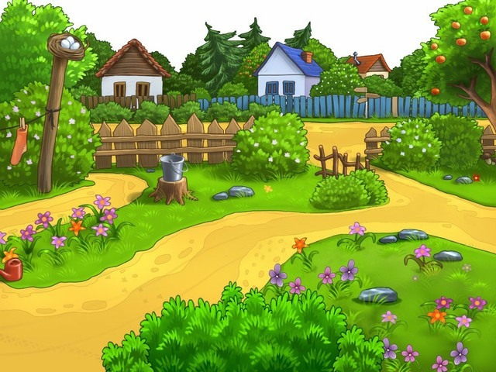
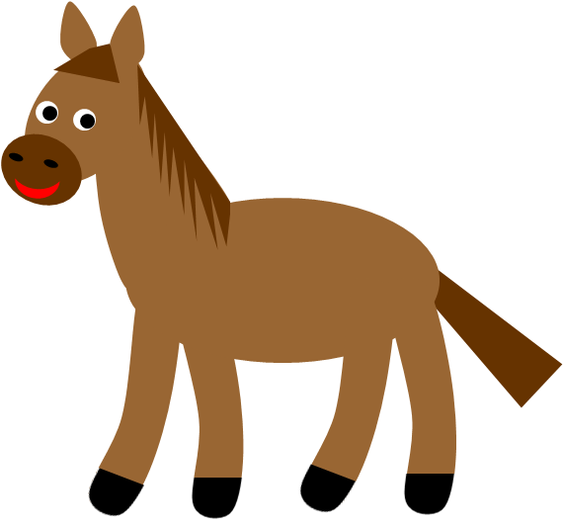
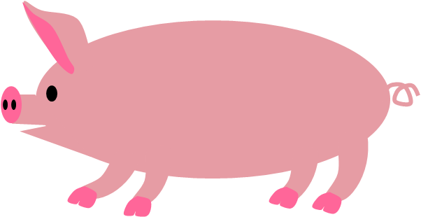
Меню
Для выбора алгоритма рисования щелкните по картинке

Slide 5
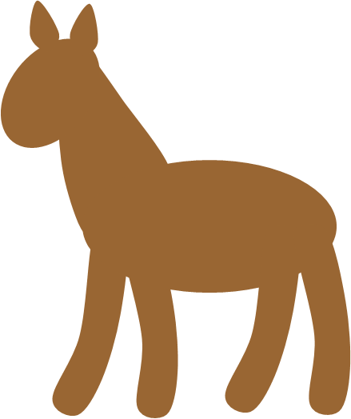
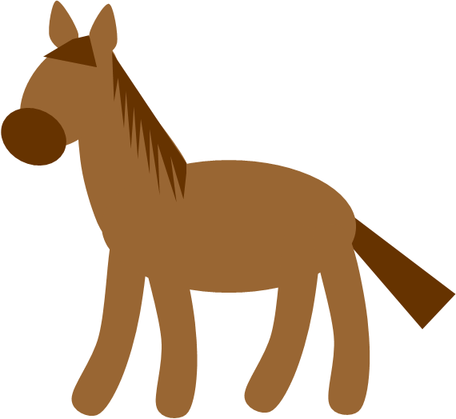
Меню

Slide 8
Меню

Slide 11
Меню

Slide 14
Меню

Slide 17
Меню

